Slide 1

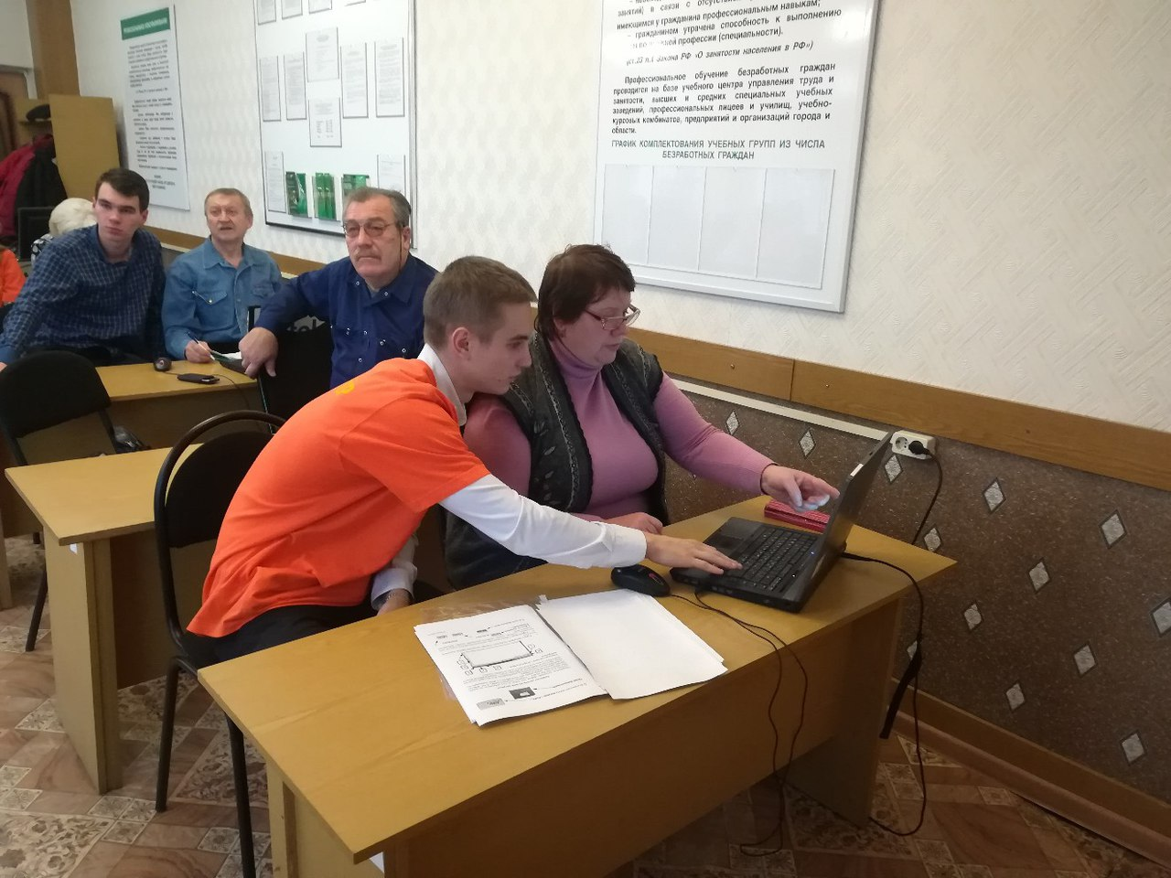
Социальный проект
«бабушка и дедушка онлайн»

Slide 2

Актуальность проекта
Пожилые люди и люди с ограниченными возможностями здоровья – самые незащищенные слои населения, которые требуют особого внимания общества. Они сталкиваются с такими проблемами как оторванность от переехавших в другие города и страны родных, удаленность от пунктов предоставления услуг, пунктов приема платежей ЖКХ. Эти проблемы вызваны ограниченной подвижностью пожилых людей, затрудненным доступом и неумением работать с современными средствами коммуникации. Многие пожилые люди начинают понимать, что без компьютера и Интернета сегодня сложно обходиться, он стал неотъемлемой частью нашей жизни. Неумение пожилых людей работать со средствами коммуникации приводит к их изоляции и одиночеству.

Slide 3

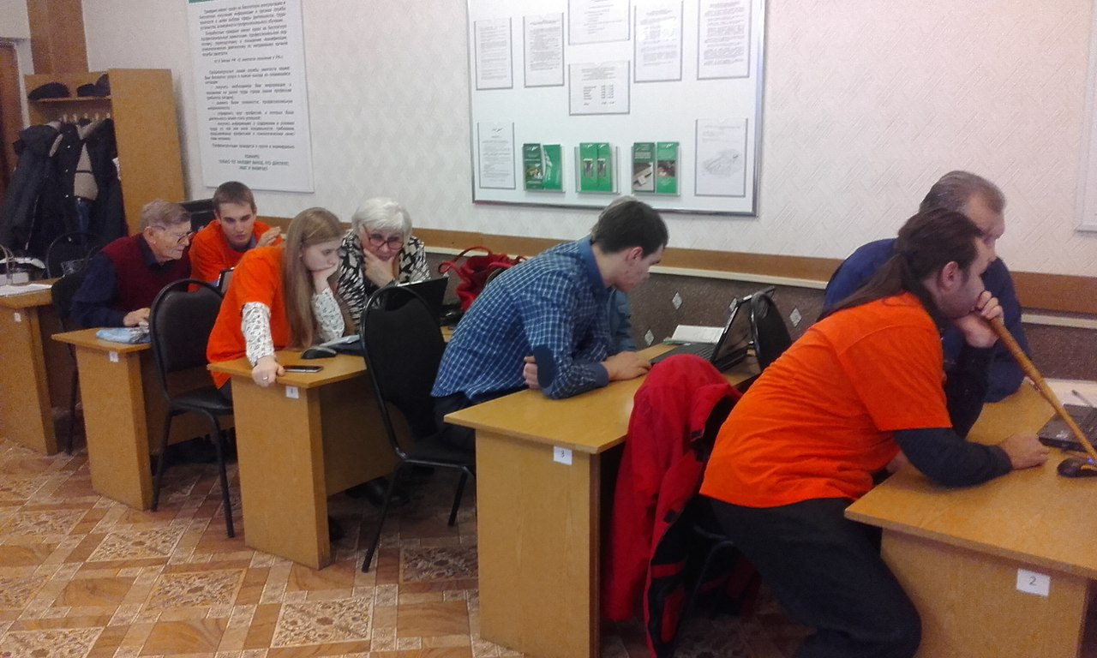
Цель проекта
Повышение социальной адаптации пожилых людей и людей с ограниченными возможностями здоровья к современной высокотехнологичной среде через овладение информационными технологиями, в том числе Интернет

Slide 4

Задачи проекта
Создать команду для реализации проекта;
создать условия для эффективного обучения пожилых людей и людей с ограниченными возможностями здоровья использованию информационных технологий и взаимодействия всех участников проекта;
обучить пожилых людей и людей с ограниченными возможностями здоровья навыкам использования информационных технологий, сети Интернет;
повысить социальную активность пожилых людей и людей с ограниченными возможностями здоровья через применение портала государственных и муниципальных услуг, социальных сетей;
способствовать повышению взаимопонимания между поколениями, сохранению и укреплению семейных ценностей и традиций

Slide 5
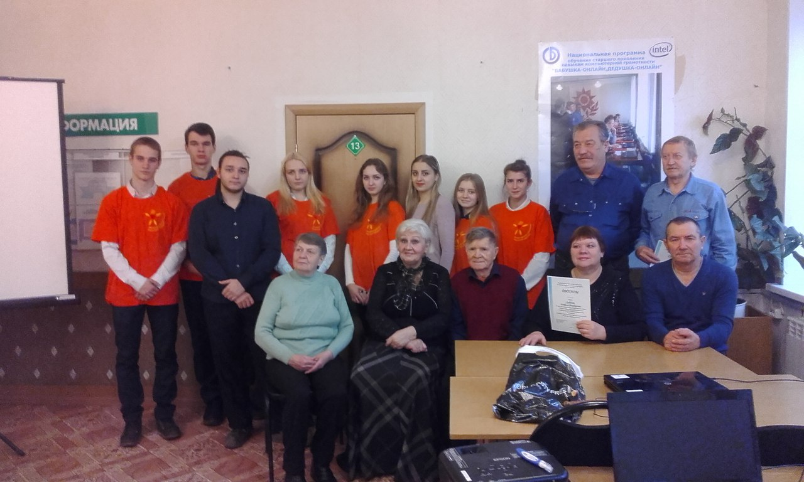

Участники проекта
Пожилые люди
Люди с ограниченными возможностями здоровья
Волонтеры отряда «Мы рядом»

Slide 6

Методы реализации проекта подготовительный этап
Апрель 2021
Составление программы обучающего проекта «Бабушки и дедушки Online». Подготовка волонтёров для обучения пожилых. Проведение анкетирования имеющихся знаний ПК среди пожилых людей.

Slide 7

практический этап
Апрель 2021 – декабрь 2021 г.
Программа компьютерных курсов для пожилых людей разработана с учетом психологии этой возрастной категории. Люди пожилого возраста, закончившие компьютерные курсы для пенсионеров, начинают чувствовать себя "на равных" с подрастающим поколением, знакомым с компьютерами с детства, круг интересов которого в большой степени занят именно использованием социальных сетей и поисковых систем, электронной почты, текстовых и графических редакторов, музыкой, фото- и видео на компьютере. Также проводится работа по формированию позитивного психологического настроя слушателей курсов, позволяющего поверить в свои способности и возможности уверенного освоения предлагаемой программы, социальной адаптации

Slide 8

аналитический этап
Апрель 2021 г.
Обобщить результаты работы по данному направлению деятельности волонтерской группы.
Провести коррекцию затруднений в реализации проектной деятельности.
Спланировать работу на следующий период.

Slide 9

Результативность проекта
Количественные показатели
В проект вовлечено 15 волонтер.
Обучены люди пенсионного возраста и людей с ограниченными возможностями здоровья.
Научили пользоваться сайтом «Госуслуги».
Людям оказана индивидуальная помощь на дому.

Slide 10

Результативность проекта
Качественные показатели
Приобретение гражданами пожилого возраста и инвалидами навыков работы на персональном компьютере.
Повышение личностного и социального статуса граждан пожилого возраста и инвалидов.
Поддержание социально - культурной активности пожилых людей и инвалидов, адаптация в современных условиях всеобщей компьютеризации общества.
Реализация коммуникативных способностей через возможности ПК и сети Интернет.
Формирование у пожилых людей мотивации к ведению активного образа жизни.
Оказание морально - психологической помощи и повышение уровня самооценки.
Содействие в адаптации пенсионеров к постоянно изменяющимся социально – экономическим условиям жизни.

